Slide 1

Efekti hemikalija na zdravlje ljudi i životnu sredinu

Slide 2
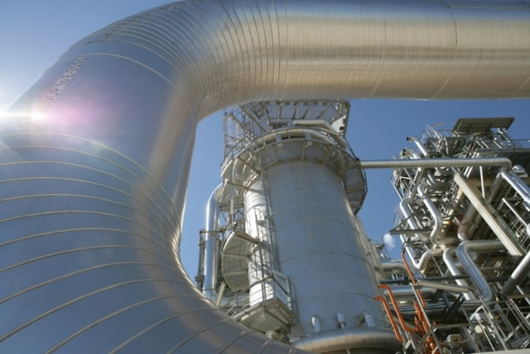
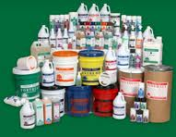
R SRbija
Hemikalije danas
upotreba hemikalija porasla, od 1 milion tona godišnje na 500 miliona t godišnje.
Hemijska industrija 10% svetske ekonomije.
Danas na tržištu postoji oko 100 000 hemikalija koje imaju komercijalnu vrednost, od kojih je 85% sa nepoznatim svojstvima.
Prodaja hemikalija će se do 2050. god. povećavati za oko 3% godišnje na svetskom nivou (UNEP izveštaj 2012, UNEP’s Global Environmental Outlook 5, 2012)
U hemikalije koje se nalaze u svakodnevnoj upotrebi u domaćinstvu spadaju detergenti, farbe, lepkovi, sredstva za suzbijanje insekata, osveživači prostora, boje u tkaninama, plastici, ali i hemikalije koje se nalaze u predmetima opšte upotrebe, kao što su igračke, nameštaj, odeća, obuća, građevinski proizvodi, automobili, televizori, podne obloge, materijali za pakovanje itd.

Slide 3
Potrošnja opasnih hemikalija u RS
(Izvor: Saopštenje broj 143 - god. LXIII, 20.06.2013.
Republički zavod za statistiku RS)
 | 2010 | 2011 | 2012
Ukupno | 599 802 | 721 324 | 770 055
A-karcinogene, mutagene, toksične po reprodukciju | 18 624 | 18 777 | 18 357
B-Hronično toksične hemikalije | 4 126 | 3 679 | 3 037
C-Veoma toksične hemikalije | 177 691 | 169 788 | 237 406
D-Toksične hemikalije | 305 082 | 414 200 | 418 817
E-Štetne hemikalije | 94 279 | 114 880 | 92 438
Ukupna potrošnja opasnih hemikalija u 2012. godini veća je za 6,3% u odnosu na 2011. godinu, odnosno za 22,1% u odnosu na 2010.godinu.
Potrošnja opasnih hemikalija u Republici Srbiji, prema klasama opasnosti, 2010–2012, u tonama

Slide 4
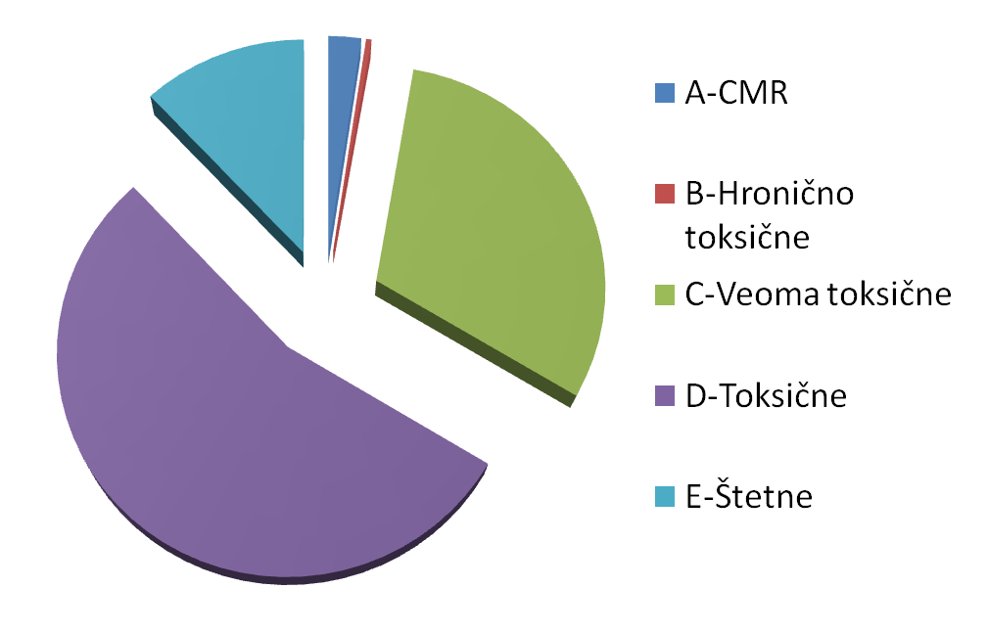
Potrošnja opasnih hemikalija u RS
(Izvor: Saopštenje broj 143 - god. LXIII, 20.06.2013.
Republički zavod za statistiku RS)

Slide 5

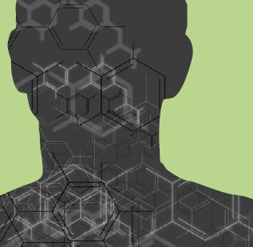
Upozorenje Svetske zdravstvene organizacije
POTVRĐUJE!
4,9 miliona umrlih (što je 8,3% od ukupnog broja),
odnоsno 86 miliona gоdina života izgubljenih usled obоljenja i invaliditeta (DALYs) izazvаnih izloženоšću određеnim hemikalijаma iz životne srеdine na godišnjem nivou (podaci za 2004. godinu)
Review: Knowns and unknows on burden of desease due to chemicals, Environmental Health 2011, 10:9

Slide 6
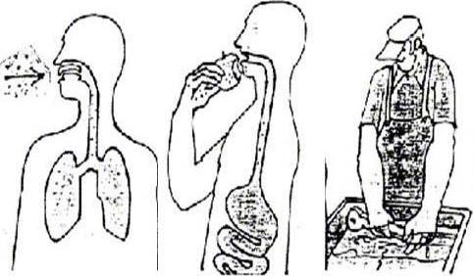
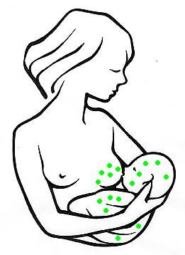
Kako ljudi mogu biti izloženi hemikalijama?
Na direktan i indirektan način, odnosno u direktnom kontaktu sa hemikalijama ili indirektno preko segmenata životne sredine (vazduh, voda, zemljište, hrana).
Putevi unosa se mogu razlikovati, od inhalacije zagađenog vazduha i sitne prašine, preko direktnog unosa zagađene vode ili hrane, pa do direktnog dermalnog kontakta i izloženosti fetusa preko krvi majke.
Čovek moze biti izložen ovim hemikalijama u različitim fazama “životnog ciklusa” jedne hemikalije: u toku proizvodnje, transporta, korišćenja, ili putem izloženosti opasnom otpadu gde se ona nalazi.

Slide 7
Koje efekte hemikalije mogu imati po život i zdravlje ljudi?
fizička opasnost (izazivanje eksplozije ili požara)
toksičnost (smrt, akutno ili hronično oštećenje zdravlja)
iritacija kože i očiju (iritativnost)
uništenje živog tkiva (korozivnost)
pojava alergijskih reakcija (senzibilizacija kože ili respiratornih organa)
može da izazove rak ili poveća mogućnost njegovog nastanka
može da izazove nasledne genetske promene ili poveća mogućnost njegovog nastanka
može da izazove nenasledne štetne efekte kod potomstva i/ili oslabi plodnost
mogu da dovedu do poremećaja rada endokrinog sistema (feminizacija muških jedinki, dijabetes, kongenitivni problemi-poremećaj pažnje,autizam)

Slide 8
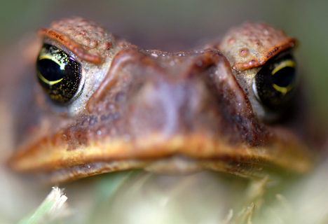
Koje efekte hemikalije mogu izazvati po životnu sredinu?
akutne i/ili hronične efekte po vodenu životnu sredinu (alge, dafnije, ribe)
akutne i/ili hronične efekte po nevodenu životnu sredinu (biljke, životinje, zemljišni organizmi, pčele)
štetne efekte na strukturu, odnosno funkcionisanje ozonskog omotača

Slide 9
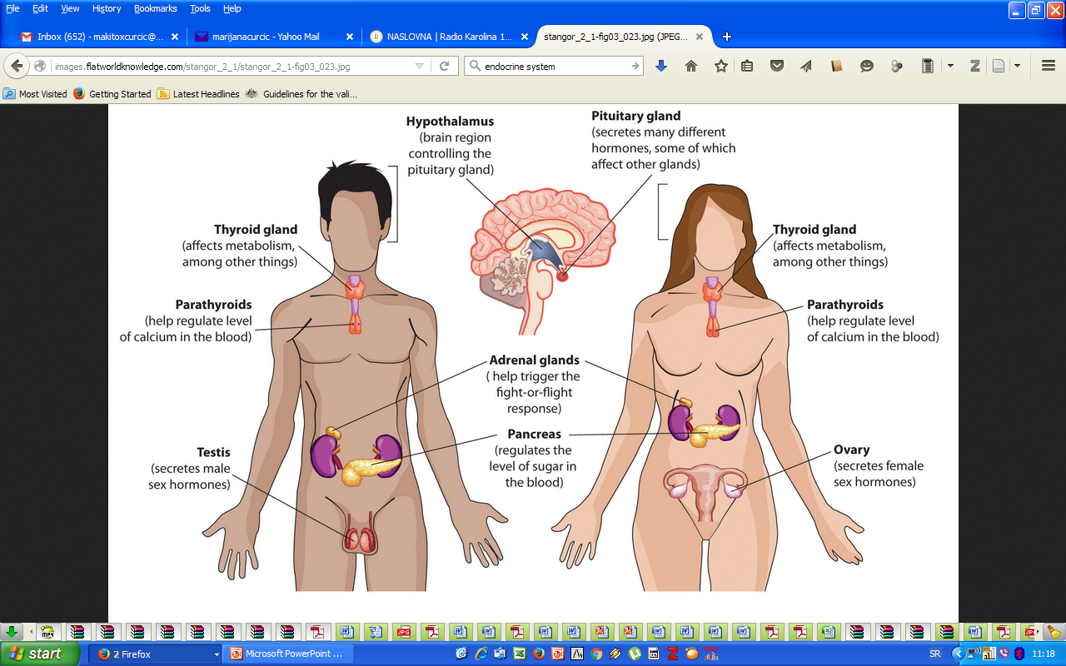
PRIMER:
Uticaj EDCs na zdravlje ljudi ili malo biologije za početak
da čujem, da znam!

Slide 10
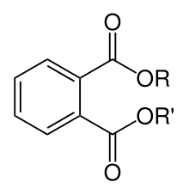
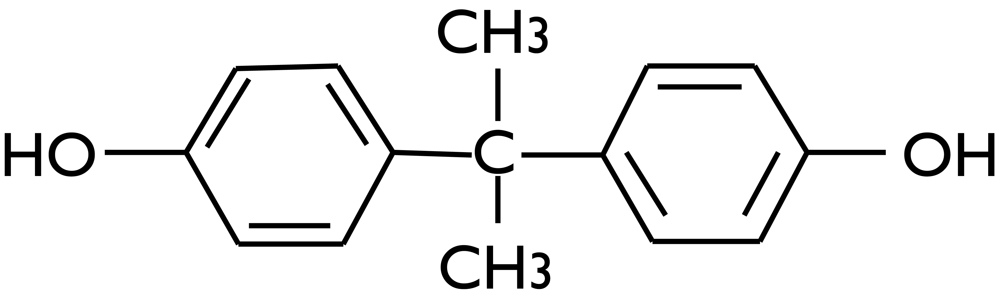
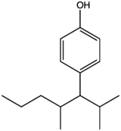
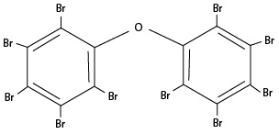
koje hemikalije – da li potrošač razume
Pb
olovo
ftalati
bisfenol A
Cd
kadmijum
ijao formule
dekabromovani difenil etar
nonil fenoli

Slide 11
koje hemikalije – drugi pokušaj
nema formula
slušam
one hemikalije koje mogu da ometaju normalno funkcionisanje
endokrinog - hormonskog sistema
kako?
a) vežu se umesto njih na mesto vezivanja i organizam pomisli da ima dovoljno hormona, a nema ih
b) blokiraju mesta vezivanja hormona pa im ni ne daju da deluju
c) utiču na stvaranj ehormona u nekim organima (jetri)
i naprave nešto drugačiju formulu koja nema dejstvo

Slide 12
koje hemikalije – treći pokušaj
ali mene interesuje gde ih ima
neću hemiju, neću medicinu
one hemikalije koje mogu da ometaju normalno funkcionisanje
endokrinog - hormonskog sistema
ima ih u proizvodima opšte upotrebe
igračkama
nameštaju
elektronskim uređajima (mobilni telefoni, računari)
tekstilu
automobilima
plastici

Slide 13
koje hemikalije – četvrti pokušaj
PA SVUDA OKO MENE, KAKO DA ZNAAAAAAAM???
KOMUNIKACIJA
potrošač
snabdevač
stručna lica i
organizacije
novinari – glasnici

Slide 14
A zašto? različiti aspekti potrošača, novinara, stručnjaka, vlas(t)i ... o EDCs
-efekti na zdravlje ljudi i životnu sredinu-

Slide 15
Aspekt jednog potrošača (život mu je uglavnom siv)
nekad žut
pošao je u kupovinu
traži određene proizvode
hranu
igračku za bebu
prsluk za baku
poklon za rođendan dečka
u komšiluku
ZNA LI IŠTA O EDCs
PROIZVODIMA?
KAKO DA MU OMOGUĆIMO DA ZNA?

Slide 16
Aspekt jednog novinara
(čiji je život – birajte boju)
pošli ste u kupovinu
tražite određene proizvode
hranu
igračku za bebu
prsluk za baku
poklon za rođendan dečka
u komšiluku
ZNATE LI IŠTA O EDCs
PROIZVODIMA?
KAKO DA SEBI OMOGUĆITE DA ZNATE?

Slide 17
Aspekt jednog stručnog lica koje nema priliku da podeli znanja
(čiji je život – možda zelen)
pošao je u kupovinu
traži određene proizvode
hranu
igračku za bebu
prsluk za baku
poklon za rođendan dečka
u komšiluku
ZNA GDE MOŽE DA SAZNA RELEVANTNE INFORMACIJE O EDCs UPROIZVODIMA
KAKO DA MU OMOGUĆIMO DA ŠIRI ZNANJE?

Slide 18
Aspekt jednog lica koje je vlast
(čiji je život - pink)
pošao je u kupovinu
traži određene proizvode
hranu
igračku za bebu
prsluk za baku
poklon za rođendan dečka
u komšiluku
ZNA LI NEŠTO O EDCs U PROIZVODIMA?
IMA LI NAMERU DA NA TOME PORADI RADI ZDRAVLJE LJUDI?
ON(A) JE VLAST

Slide 19
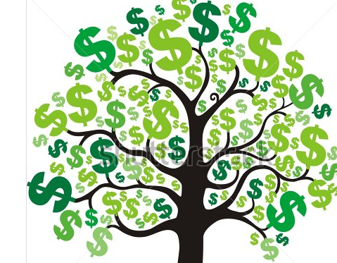
Aspekt mnogo lica koje upravljaju našim životima na različite načine
(čiji je život – boja novca)

Slide 20
zapišite molim Vas prvo što ste pomislili i dajte nam ako želite komunkacijom postižemo mnogo
Vi to najbolje znate

